Slide 1
Optimisation du Développement Web avec Tailwind CSS

Slide 2






INTRODUCTION À TAILWIND CSS
est un framework CSS utilitaire qui permet de créer des interfaces utilisateur
et . Dans cette présentation,
nous explorerons comment optimiser le développement web en utilisant Tailwind CSS pour améliorer la et la
du code.

Slide 3
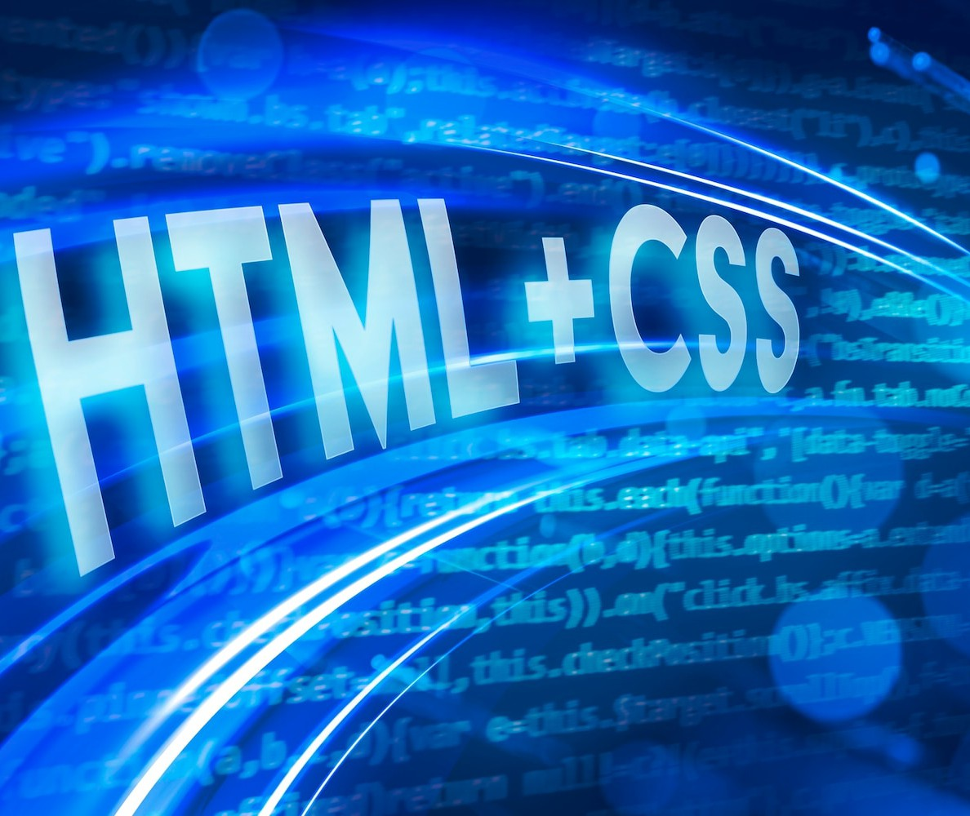



QU'EST-CE QUE TAILWIND CSS ?
Tailwind CSS est un framework CSS qui se concentre sur les pour créer des designs personnalisés. Contrairement aux frameworks traditionnels, il permet une maximale tout en minimisant le besoin de
.

Slide 4







AVANTAGES DE TAILWIND CSS
Utiliser Tailwind CSS présente de nombreux
: une de développement,
une des conﬂits de styles, et une
dans le design. Ces éléments contribuent à un processus de développement plus et
.

Slide 5



INSTALLATION ET CONFIGURATION
L'installation de Tailwind CSS est . Il peut être intégré via npm ou un CDN. Une fois installé, il est essentiel de conﬁgurer le ﬁchier de conﬁguration pour personnaliser les et les selon les besoins du projet.

Slide 6

UTILISATION DES CLASSES UTILITAIRES
Les classes utilitaires de Tailwind permettent de styliser les éléments directement dans le HTML. Cela favorise un développement rapide et réduit le besoin de basculer entre les ﬁchiers CSS et HTML, ce qui améliore la productivité.

Slide 7

PERSONNALISATION DE TAILWIND CSS
Tailwind CSS oﬀre une ﬂexibilité exceptionnelle grâce à sa possibilité de personnalisation. Les développeurs peuvent ajuster les espacements, les couleurs, et les typographies dans le ﬁchier de conﬁguration pour répondre aux exigences spéciﬁques du projet.

Slide 8

MEILLEURES PRATIQUES
Pour optimiser l'utilisation de Tailwind CSS, il est crucial de suivre certaines meilleures pratiques. Cela inclut l'utilisation de composants réutilisables, la gestion eﬃcace des classes et l'optimisation des performances en purgeant les styles inutilisés.

Slide 9
CONCLUSION
En conclusion, Tailwind CSS est un outil puissant pour le développement web. Il oﬀre des solutions pour améliorer la rapidité, la ﬂexibilité, et la cohérence des projets. L'adopter peut transformer votre approche du développement web et augmenter votre eﬃcacité.

